Slide 1
第二章：Java基础语法（下）

Slide 2
本章内容
数组
方法

Slide 3
为什么需要数组
假如：我们班在一次考试中，老师让杨洋同学计算出平均分，最高分和最低分。假设班里有30位同学，如果用我们现在所学的知识去解决这个问题，程序首先要声明30个变量，分别来记住每位同学的考试的分数，然后再进行操作，这样要声明30个变量，如果我们班级里有80个同学呢，岂不是要声明80个变量，这样做显然是很麻烦的，为了解决这个问题，Java提供了数组供我们使用。
那么到底什么是数组呢？有何特点？通过上面的分析，我们可以得到如下两句话：
  数组是存储多个变量（元素）的东西（容器）
  这多个变量的数据类型要一致

Slide 4
数组的概念
数组是多个相同类型数据的组合，实现对这些数据的统一管理
数组中的元素可以是任何数据类型，包括基本数据类型和引用数据类型
数组属引用类型，数组型数据是对象(object)，数组中的每个元素相当于该对象的成员变量
数组的定义格式
  格式1：数据类型[] 数组名;
  格式2：数据类型 数组名[];
  注意：这两种定义做完了，数组中是没有元素值的。 如何对数组的元素进行初始化呢?

Slide 5
数组初始化
数组初始化概述：
  Java中的数组必须先初始化,然后才能使用。
  所谓初始化：就是为数组中的数组元素分配内存空间，并为每个数组元素赋值。
数组的初始化方式
  动态初始化：初始化时只指定数组长度，由系统为数组分配初始值。
  静态初始化：初始化时指定每个数组元素的初始值，由系统决定数组长度。
动态初始化：初始化时只指定数组长度，由系统为数组分配初始值。
  格式：数据类型[] 数组名 = new 数据类型[数组长度];
  数组长度其实就是数组中元素的个数。
  举例：
    int[] arr = new int[3];
    解释：定义了一个int类型的数组，这个数组中可以存放3个int类型的值。

Slide 6
数组初始化
动态初始化：数组声明且为数组元素分配空间与赋值的操作分开进行
int[] arr = new int[3];
arr[0] = 3;
arr[1] = 9;
arr[2] = 8;
静态初始化：在定义数组的同时就为数组元素分配空间并赋值。
int a[] = new int[]{ 3, 9, 8};
int[] a = {3,9,8};
Notes:
数组初始化概述：
Java中的数组必须先初始化,然后才能使用。
所谓初始化：就是为数组中的数组元素分配内存空间，并为每个数组元素赋值。
数组的初始化方式
动态初始化：初始化时只指定数组长度，由系统为数组分配初始值。
静态初始化：初始化时指定每个数组元素的初始值，由系统决定数组长度。

Slide 7
Java中的内存分配
Java 程序在运行时，需要在内存中的分配空间。为了提高运算效率，就对空间进行了不同区域的划分，因为每一片区域都有特定的处理数据方式和内存管理方式。
  栈 ： 存储局部变量
  堆 ： 存储new出来的东西
  方法区 ： (面向对象部分讲)
  本地方法区 ： (和系统相关)
  寄存器 ： (给CPU使用)

Slide 8


内存图
int[] scores = new int[3];
scores[0] = 78;
scores[1] = 88;
scores[2] = 98;
0x23AB
String[] names= new String[3];
names[0] = “李广”;
names[1] =“刘备”;
78
88
0x1234
98
李广
刘备
names:0x1234
堆
scores:0x23AB
栈
Notes:
int[] scores = new int[3]; 当我们代码执行这一行的时候，他会在堆中开辟三个连续的空间，并且每个空间里面都存放了初始值：0
scores[0] = 78;当代码执行到这一行的时候，堆内存中的连续的三个空间的，第一个空间存储的值：0，就会被替换成78.
scores[1] = 88;
scores[2] = 98;

Slide 9

内存图
int[] myInt = new int[5];
for(int i = 0;i < myInt.length;i++){
sysout(myInt[i]);
myInt[i] = 2*i+1;
sysout(myInt[i]);
}
0x1234
myInt:0x1234
栈 stack
堆 heap:程序new出来的东西

Slide 10
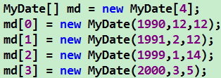





对象数组内存图
0x9876
0x5435
0x9876
md:0x5435
stack：存放声明的引用，局部变量
heap:存放程序new出来的“东西”

Slide 11



内存图
int[] score = new int[10];
score[1] = 88;
score[3] = 56;
String[] str = new String[3];
str[2] = "AA";
0x2332
new int[10];
0x1234
88
56
AA
0x4444
str:0x1234
score = new int[3];
score：0x2332
0x4444
堆 heap
栈 stack

Slide 12
基本数据类型的数组
Java中使用关键字new创建数组对象
创建基本数据类型一维数组对象
public class Test{
public static void main(String args[]){
int[] s;
s = new int[10];
for ( int i=0; i<10; i++ ) {
s[i] =2*i+1;
System.out.println(s[i]);
}
}
}
栈内存
堆内存
main
s
处内存状态

Slide 13
基本数据类型数组
创建基本数据类型一维数组对象
public class Test{
public static void main(String args[]){
int[] s;
s = new int[10];
//int[] s=new int[10];
//基本数据类型数组如果没有赋初值，
//Java自动给他们赋默认值。
for ( int i=0; i<10; i++ ) {
s[i] =2*i+1;
System.out.println(s[i]);
}
}
}
栈内存
int[]对象
0
0
堆内存
0
0
0
0
0
0
0
main
s
0
处内存状态

Slide 14
创建基本数据类型数组
创建基本数据类型一维数组对象
public class Test{
public static void main(String args[]){
int[] s;
s = new int[10];
for ( int i=0; i<10; i++ ) {
s[i] =2*i+1;
System.out.println(s[i]);
}
}
}
栈内存
int[]对象
1
3
堆内存
5
7
9
11
13
15
17
main
s
19
处内存状态

Slide 15
对象数组
创建元素为引用类型(对象)的数组
class MyDate{
private int day;
private int month;
private int year;
public MyDate(int d, int m, int y){
day = d; month = m; year = y;
}
public void display(){
System.out.println(year + "-" + month + "-" + day);
}
}

Slide 16
对象数组
创建元素为引用类型(对象)的数组演示
public class Test{
public static void main(String args[]){
MyDate[] m;
m = new MyDate[10];
for ( int i=0; i<10; i++ ) {
m[i] =new MyDate(i+1, i+1,1990+i);
m[i].display();
}
}
}
栈内存
堆内存
main
m
处内存状态

Slide 17
对象数组
创建元素为引用类型(对象)的数组演示
public class Test{
public static void main(String args[]){
MyDate[] m;
m = new MyDate[10];
for ( int i=0; i<10; i++ ) {
m[i] =new MyDate(i+1, i+1,1990+i);
m[i].display();
}
}
}
栈内存
MyDate[]对象
null
null
null
null
null
null
null
null
main
m
null
null
堆内存
处内存状态

Slide 18
对象数组
Java中使用关键字new 创建数组对象
public class Test{
public static void main(String args[]){
MyDate[] m;
m = new MyDate[10];
for ( int i=0; i<10; i++ ) {
m[i] =new MyDate(i+1, i+1,1990+i);
m[i].display();
}
}
}
栈内存
MyDate[]对象
1
*****
1
*****
1990
*****
2
null
2
null
1991
null
null
3
null
3
null
1992
main
m
null
堆内存
for循环执行三次后内存状态

Slide 19

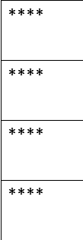



对象数组内存图
heap
stack
myDate:

Slide 20
数组元素默认初始化
数组是引用类型，它的元素相当于类的成员变量，因此数组一经分配空间，其中的每个元素也被按照成员变量同样的方式被隐式初始化。例如：
  public class Test {
    public static void main(String argv[]){
      int a[]= new int[5];
      System.out.println(a[3]); //a[3]的默认值为0
    }
  }
对于基本数据类型而言，默认初始化值各有不同
对于引用数据类型而言，默认初始化值为null(注意与0不同！)

Slide 21
数组元素的引用
定义并用运算符new为之分配空间后，才可以引用数组中的每个元素；
数组元素的引用方式：数组名[数组元素下标]
  数组元素下标可以是整型常量或整型表达式。如a[3] , b[i] , c[6*i];
  数组元素下标从0开始；长度为n的数组合法下标取值范围: 0 —>n-1；如int a[]=new int[3]; 可引用的数组元素为a[0]、a[1]、a[2]
每个数组都有一个属性length指明它的长度，例如：a.length 指明数组a的长度(元素个数)
  数组一旦初始化，其长度是不可变的

Slide 22
数组中常见问题
编译时，不报错！！
数组脚标越界异常(ArrayIndexOutOfBoundsException)
int[] arr = new int[2]; System.out.println(arr[2]); 访问到了数组中的不存在的脚标时发生。
空指针异常(NullPointerException)
int[] arr = null; System.out.println(arr[0]); arr引用没有指向实体，却在操作实体中的元素时。
Notes:
1:为什么要记住这些小问题呢?
因为写程序不仅仅是把代码写出来，还包括出现问题后要能够及时的把问题解决。
而排错也应该是我们的基本功。所以，我们也应该记住一些常见的问题，以及出错原因和解决方案。

Slide 23
练习
数组遍历(依次输出数组中的每一个元素)
数组获取最值(获取数组中的最大值最小值)
数组元素逆序 (就是把元素对调)
数组查表法(根据键盘录入索引,查找对应星期)
数组元素查找(查找指定元素第一次在数组中出现的索引)
数组排序和二分查找(后面在数组高级部分讲解)
Notes:
1:在遍历的时候，先数数，然后引出数组的一个属性：length。
获取数值长度：数值名.length
最后在把遍历的代码写成函数，然后再次调用。
(改进版)还可以把数组的遍历做一个改进，通过字符串的拼接，让元素在一行上输出。
2:讲解最值的时候，我们可以先画图，然后讲解。
3:两种方式
for(int start=0,end=arr.length-1; start<=end; start++,end--) {
int temp = arr[start];
arr[start] = arr[end];
arr[end] = temp;
}
for(int x=0; x<arr.length/2; x++) {
int temp = arr[x];
arr[x] = arr[arr.length-1-x];
arr[arr.length-1-x] = temp;
}
4:查找数值中的元素
String[] strArray = {“星期一”,”星期二”,”星期三”,…}
5:两种方式代码
A:在判断里面返回索引，在循环外返回-1
B:定义一个索引等于-1，如果查到了就修改索引，最终返回索引即可。

Slide 24
练习
1.(1)定义类Pritimive，在类中定义一个有3个元素的boolean类型的数组t作为其成员变量。数组元素未赋值。
定义类Array1，在Array1的main()方法中创建Pritimive对象d，输出其成员变量t的三个元素值。
练习目的：检验基本数据类型数组创建时的自动赋值。
(2)给对象d的成员变量t赋值为{true,true,true}，并输出t的三个元素值。
2. 定义类Student，包含三个属性：学号number(int)，年级state(int)，成绩score(int)。 创建20个学生对象，学号为1到20，年级和成绩都由随机数确定，打印出3年级(state值为3）的学生信息。
提示：生成随机数：Math.random()，返回值类型double;
四舍五入取整：Math.round(double d)，返回值类型long。

Slide 25
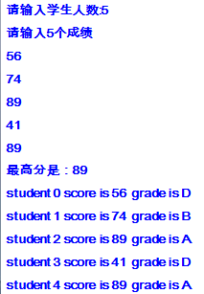
练习
3. 从键盘读入学生成绩，找出最高分，并输出学生成绩等级。
成绩>=最高分-10 等级为’A’
成绩>=最高分-20 等级为’B’
成绩>=最高分-30 等级为’C’
其余 等级为’D’
提示：先读入学生人数，根据人数创建int数组，存放学生成绩。

Slide 26
二维数组
概念：二维数组就是一个元素为一维数组的数组。
例如：我们Java班级里面有很多的学生，我们可以用数组来表示，但是我们又有很多的Java班级这个也应该用数组来存储，我们如果要表示这样的数据，就要使用Java提供的二维数组来完成。
二维数组[][]：数组中的数组
格式1（动态初始化）：int[][] arr = new int[3][2];
定义了名称为arr的二维数组 二维数组中有3个一维数组 每一个一维数组中有2个元素 一维数组的名称分别为arr[0], arr[1], arr[2] 给第一个一维数组1脚标位赋值为78写法是：arr[0][1] = 78;
格式2（动态初始化）：int[][] arr = new int[3][];
二维数组中有3个一维数组。 每个一维数组都是默认初始化值null (注意：区别于格式1） 可以对这个三个一维数组分别进行初始化 arr[0] = new int[3]; arr[1] = new int[1]; arr[2] = new int[2]; 注： int[][]arr = new int[][3]; //非法
Notes:
1:讲解格式，获取一个二维数组名称，一维数组名称，一个元素。(讲解)
2:针对格式1其实还可以
int arr[][];
int[] arr[];
但是都不建议。
这个时候提醒大家注意一个问题
int[] x,y[];
这种定义x是一个一维数组。
y是一个二维数组。
3:画内存图讲解为什么是这个结果。(内存图)

Slide 27
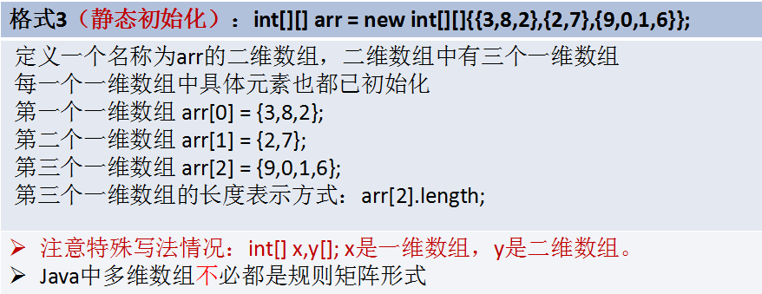
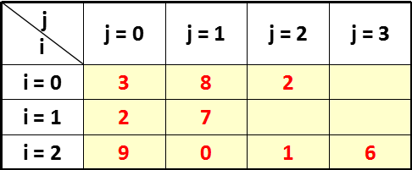
二维数组
练习2：获取arr数组中所有元素的和。使用for的嵌套循环即可。
Notes:
1:讲解格式，输出数据，并画内存图

Slide 28




观察内存图
String[][] names;
names = new String[6][5];
String[][] names;
names = new String[2][];
names[0] = new String[5];
names[1] = new String[3];
names[0]
.........…
names[0][3]

Slide 29
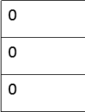


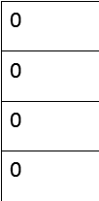
观察内存图
int[][] i = new int[3][];
i[0] = new int[3];
i[1] = new int[2];
i[2] = new int[4];
i[1][0] = 90;
i[2][1] = 100;
0x6677
0x4455
0x6677
90
100
i:0x4455

Slide 30
练习
声明：int[] x,y[]; 以下选项允许通过编译的是：
a ) x[0] = y; //（no or yes？）
b) y[0] = x; //（no or yes？）
c) y[0][0] = x; //（no or yes？）
d) x[0][0] = y; //（no or yes？）
e) y[0][0] = x[0]; //（no or yes？）
x = y; //（no or yes？）
一维数组：int[] x 或者int x[]
二维数组：int[][] y 或者 int[] y[] 或者 int y[][]

Slide 31
练习
使用二维数组打印一个 10 行杨辉三角.
1
1 1
1 2 1
1 3 3 1
1 4 6 4 1
1 5 10 10 5 1
....
【提示】
1. 第一行有 1 个元素, 第 n 行有 n 个元素
2. 每一行的第一个元素和最后一个元素都是 1
3. 从第三行开始, 对于非第一个元素和最后一个元素的元素.
yanghui[i][j] = yanghui[i-1][j-1] + yanghui[i-1][j];
Notes:
1:杨辉三角形
1
1 1
1 2 1
1 3 3 1
1 4 6 4 1
1 5 10 10 5 1
分析：
A:如果是n行，那么最后一行是n列。
B:每一行的第一列和最后一列的元素是1。
C:规律：
每一行的第二列开始数据是：上一行的上一列+上一行的同一列
D:把二维数组组成，然后遍历即可。
遍历的时候，注意模仿九九乘法表的遍历。否则会有很多0。
Scanner sc = new Scanner(System.in);
System.out.println("请输入你准备打印的是一个多少行的杨辉三角：");
int n = sc.nextInt();
int[][] arr = new int[n][n];
for(int x=0; x<n; x++) {
arr[x][0] = 1;
arr[x][x] = 1;
}
//第三行开始
for(int x=2; x<n; x++) {
//第二列开始,一定要记得减去最后一列
for(int y=1; y<=x-1; y++) {
arr[x][y] = arr[x-1][y-1]+arr[x-1][y];
}
}
System.out.println("-----------------------");
//输出的时候，千万要和九九乘法表的输出类似。
for(int x=0; x<arr.length; x++) {
for(int y=0; y<=x; y++) {
System.out.print(arr[x][y]+"\t");
}
System.out.println();
}

Slide 32
练习
1.定义一个int型的一维数组，包含10个元素，分别赋一些随机整数，然后求出所有元素的最大值，最小值，平均值，和值，并输出出来。
2.使用简单数组
(1)创建一个名为TestArray的类，在main()方法中声明array1和array2两个变量，他们是int[]类型的数组。
(2)使用大括号{}，把array1初始化为8个素数：2,3,5,7,11,13,17,19。
(3)显示array1的内容。
(4)赋值array2变量等于array1，修改array2中的偶索引元素，使其等于索引值(如array[0]=0,array[2]=2)。打印出array1。
思考：array1和array2是什么关系？
拓展：修改题目，实现array2对array1数组的复制

Slide 33

读代码看图
int[] array1, array2;
array1 = new int[] { 2, 3, 5, 7, 11, 13, 17, 19 };
array2 = array1;
0x5566
0
2
4
array2:0x5566
6
array1:0x5566
Notes:
老师，要把图片的流程说出来，最好是，再画一遍

Slide 34

读代码看图
int[] array1;
int[] array2;
array1 = new int[] { 2, 3, 5, 7, 11, 13, 17, 19 };
0
array2 = array1;
2
for (int i = 0; i < array2.length; i++) {
if (i % 2 == 0) {
array2[i] = i;
}
}
4
6
array2:0x1234
array1:0x1234

Slide 35

读代码看图
int[] array1;
int[] array2;
array1 = new int[] { 2, 3, 5, 7, 11, 13, 17, 19 };
0
2
array2 = new int[array1.length];
for (int i = 0; i < array2.length; i++) {
array2[i] = array1[i];
}
4
6
for (int i = 0; i < array2.length; i++) {
if (i % 2 == 0) {
array2[i] = i;
}
}
array2:0x2233
array1:0x1234

Slide 36

读代码看图
0x3232
array2:0x3232
array1:0x3232
array2 = array1：表示将array1的地址值赋给了array2

Slide 37


看图说程序
0x2311
0x2331
array2=0x2331
array1:0x2311

Slide 38
补充：数组排序
插入排序
  直接插入排序、折半插入排序、Shell排序
交换排序
  冒泡排序、快速排序（或分区交换排序）
选择排序
  简单选择排序、堆排序
归并排序
基数排序

Slide 39
补充：排序的方法的选择
(1)若n较小(如n≤50)，可采用直接插入或直接选择排序。
当记录规模较小时，直接插入排序较好；否则因为直接选择移动的记录数少于直接插入，应选直接选择排序为宜。
(2)若文件初始状态基本有序(指正序)，则应选用直接插入、冒泡或随机的快速排序为宜；
(3)若n较大，则应采用时间复杂度为O(nlgn)的排序方法：快速排序、堆排序或归并排序。

Slide 40
冒泡排序
冒泡排序思想：
相邻两元素进行比较，如有需要则进行交换，每完成一次循环就将最大元素排在最后（如从小到大排序），下一次循环是将其它的数进行类似操作。
如何实现排序？
第一轮：比较了4次
第二轮：比较了3次
16
第三轮：比较了2次
9
25
16
9
9
25
23
90
23
25
23
90
第四轮：比较了1次
每次比较相邻两数
小的交换到前面
每轮结束后最大的数交换到最后

Slide 41



使用二重循环实现冒泡排序
如何用二重循环将5个数字排序？N = 5
  5个数字存放在一维数组中
  外层循环控制比较多少轮，循环变量 i
  内层循环控制每轮比较多少次，循环变量 j
外层循环
内层循环
i = 0
第一轮：比较了4次
循环4次：j < 4
i = 1
第二轮：比较了3次
循环3次：j < 3
i < 4
j < ?
i = 2
第三轮：比较了2次
循环2次：j < 2
i = 3
第四轮：比较了1次
循环1次：j < 1
i < N-1
j < N-1-i
j < 4-i

Slide 42
代码框架
代码框架
for (i = 0; i < N-1 ; i++)
{
for (j = 0; j < N-1-i ; j++)
{
// 比较 j 和 j+1 位置的元素
// 如果前大后小就交换
}
}
冒泡排序速记口诀（升序）：
  N 个数字来排队
  两两相比小靠前
  外层循环 N-1
  内层循环 N-1-i

Slide 43
数组排序
java.util.Arrays类的sort()方法提供了数组元素排序功能：
import java.util.*;
public class Sort {
public static void main(String[] args) {
int [] number = {5,900,1,5,77,30,64,700};
Arrays.sort(number);
for(int i = 0; i < number.length; i++)
System.out.println(number[i]);
}
}

Slide 44
操作数组的工具类
java.util.Arrays类包含了用来操作数组（比如排序和搜索）的各种方法。Arrays拥有一组static方法。
  equals()：比较两个array是否相等。array拥有相同元素个数，且所有对应元素两两相等。
  fill()：将值填入array中。
  sort()：用来对array进行排序。
  binarySearch()：在排好序的array中寻找元素。
另：System.arraycopy()：array的复制。

Slide 45
为什么需要方法
假如我们设计一款英雄打怪的游戏，每次打怪的方法都要写100多行代码，每次打怪都要重复的写这么100多行代码，这样程序就会变得很臃肿，代码的复用率就会很低，可读性也很差。
为了解决以上的问题，可以将英雄打怪的方法提取出来放入{}中，并为这段代码去个名字，这样以来，每次打怪的时候，就可以通过名字来调用打怪的代码就可以了
上述过程中，所提取出来的代码可以看做是程序中定义的一个方法，程序在需要打怪的时候调用方法即可。

Slide 46
方法的定义
简单的说：方法就是完成特定功能的代码块
  在很多语言里面都有函数的定义
  函数在Java中被称为方法
格式（方法五要素）：
  修饰符 返回值类型 方法名(参数类型 参数名1，参数类型 参数名2…) {
  函数体;
  return 返回值;
  }

Slide 47
方法的介绍
方法格式解释
  修饰符 比较多，后面会详细介绍。目前public static
  返回值类型 用于限定返回值的数据类型
  方法名 一个名称，为了方便我们调用方法
  参数类型 限定调用方法时传入参数的数据类型
  参数名 是一个变量，接收调用方法时传入的参数
  方法体 完成功能的代码
  return 结束方法以及返回方法指定类型的值
  返回值 程序被return带回的结果，返回给调用者

Slide 48
两个明确
如何写一个方法呢?两个明确
  返回值类型 明确功能结果的数据类型
  参数列表 明确有几个参数，以及参数的类型
按照格式和两个明确来完成如下功能
  求两个数据之和的案例
有明确返回值的方法调用：
  单独调用，没有意义
  输出调用，有意义，但是不够好，因为我不一定非要把结果输出
  赋值调用，推荐方式

Slide 49
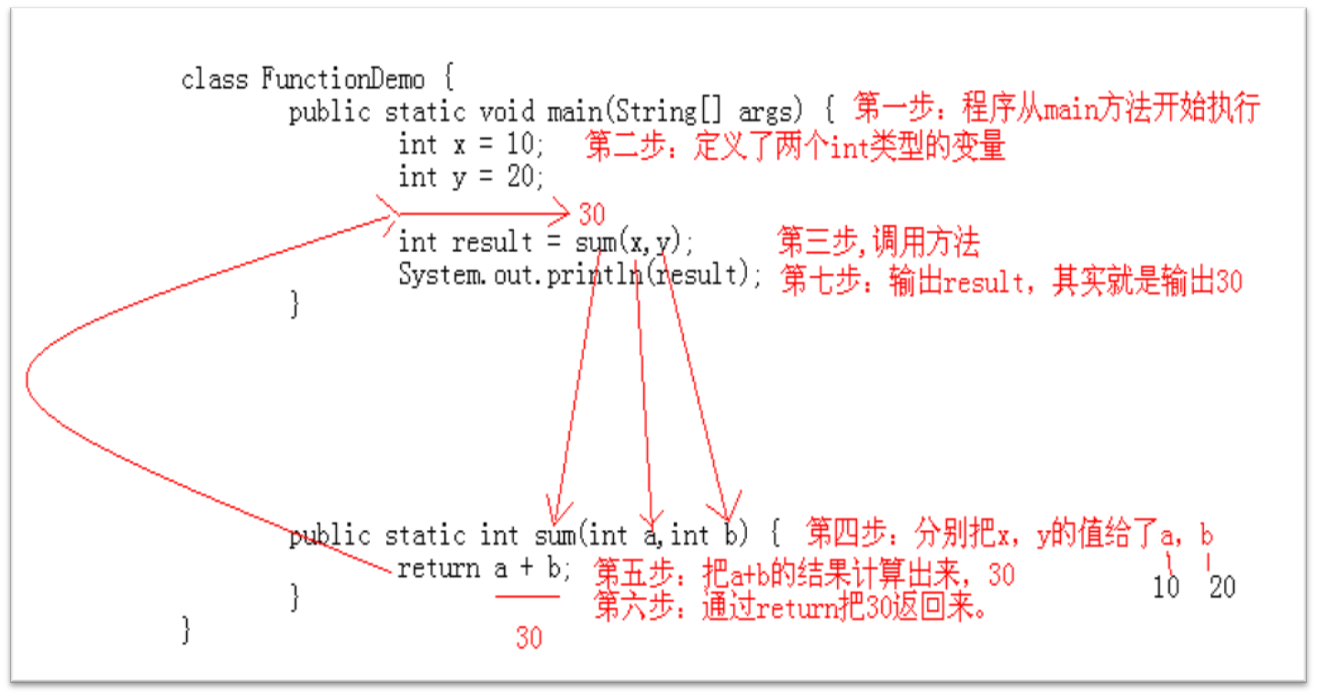
方法执行步骤
Notes:
授课建议：上课时，在画图内画一遍

Slide 50
注意事项
方法不调用不执行
方法与方法是平级关系，不能嵌套定义
方法定义的时候参数之间用逗号隔开
方法调用的时候不用在传递数据类型
如果方法有明确的返回值，一定要有return带回一个值
练习：
键盘录入两个数据，返回两个数中的较大值
键盘录入两个数据，比较两个数是否相等
键盘录入三个数据，返回三个数中的最大值

Slide 51
无返回值的方法的调用
没有明确返回值的函数调用：
  其实就是void类型方法的调用
  只能单独调用
返回值为void类型的方法的练习：
  键盘录入行数和列数，输出对应的星形
  键盘录入一个数据n(1<=n<=9)，输出对应的nn乘法表

Slide 52
方法重载
方法重载概述
  在同一个类中，允许存在一个以上的同名方法，只要它们的参数个数或者参数类型不同即可。（同名、异参）
方法重载特点
  与返回值类型无关，只看方法名和参数列表
  在调用时，虚拟机通过参数列表的不同来区分同名方法
方法重载案例
  比较两个数据是否相等。参数类型分别为两个byte类型，两个short类型，两个int类型，两个long类型，并在main方法中进行测试
Notes:
1:通过定义两个，三个，四个变量求和的案例，来引出方法重载的现象。
以及方法重载的区别。
然后在写一个方法带两个float类型的参数，这样就会出现方法的重载。
2:特点
方法的功能一样，仅仅是参与运算的未知内容不同时，
可以定义多函数，却使用统一方法名称，这样方便阅读。
在调用时，虚拟机通过参数列表的不同来区分同名方法。

Slide 53
常见IDE
在实际开发工作中，不会使用记事本来开发，虽然记事本确实可以用来写代码；
都会使用一种集成开发环境（ IDE ）进行开发，IDE会提供很多辅助功能，提高开发效率；
常用的能用于Java开发的免费IDE有
  Eclipse 官方网站：https://eclipse.org/ 基于插件开发，对JavaEE支持较好；
  NetBeans 官方网站： https://netbeans.org/基于插件开发，对JavaSE支持较好；
  Idea 官方网站：https://www.jetbrains.com/idea/features/ 谷歌将其作为Android开发首选IDE

Slide 54
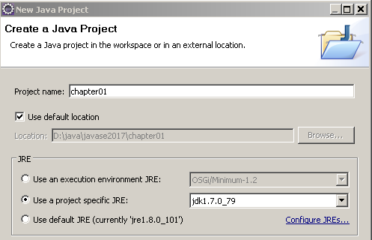
Eclipse简介
课程选用Eclipse作为IDE；到官网下载解压可用；
步骤1：创建工程 file-new-java project

Slide 55
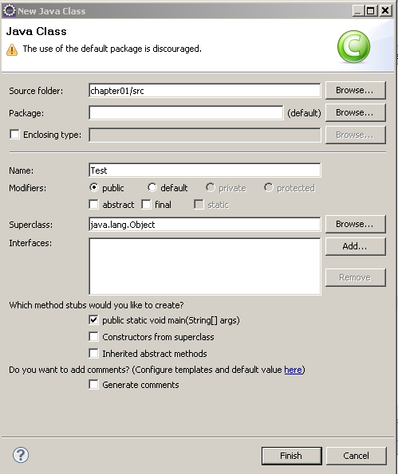
Eclipse介绍
步骤2：创建Java类 右键点击src，new-class，生成源代码
public class Test {
/**
* @param args
*/
public static void main(String[] args) {
}
}

Slide 56
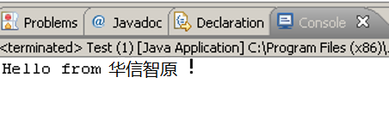
Eclipse使用
步骤3：完成Java类，右键点击Test.java，选择 run as-Java Application
public class Test {
/**
* @param args
*/
public static void main(String[] args) {
System.out.println(“Hello from 华信智原！");
}
}
可见，使用IDE可以提高开发运行效率；

Slide 57
思考
当我们写的程序越来越复杂，编译虽然没有问题，但是运行出的结果和期望不符，有什么好办法找到错误所在呢？

Slide 58
DEBUG功能
Debug是调试的意思，在实际编程中经常用到；
主要作用是尽快找到程序中的错误，使得程序运行结果与预期相符；
以Eclipse中DEBUG功能为例，目前由于我们没有学习太多，所以Java程序比较简单，以下面程序为例；
public class Test {
  /**
  * @param args
  */
  public static void main(String[] args) {
    System.out.println(“Hello from 华信智原！");
    System.out.println(1);
    System.out.println(2);
    System.out.println(3);
  }
}

Slide 59
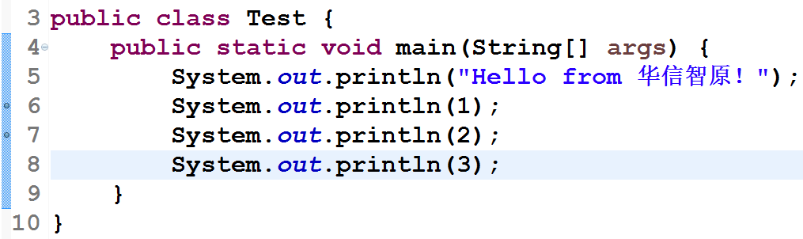
DEBUG功能
步骤1：设置断点。断点指的是希望程序运行到此处暂停，以便查看程序当前运行状况；我们将打印输出1，2这两条语句设为断点；鼠标双击代码左侧灰色区域即可，再次双击即取消断点；
双击设置的两个断点；

Slide 60
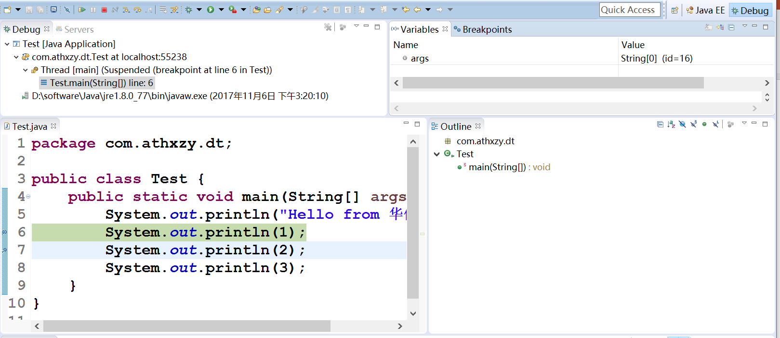
DEBUG功能
步骤2：启动Debug。右键单击Test.java，选择Debug as-Java Application，跳转到Debug视图
把鼠标放到这些按钮上，能看到按钮的名称以及快捷键。
程序运行到第一个断点暂停；
演示项目的导入，删除项目；

Slide 61
DEBUG功能
步骤3：使用调试按钮工具或者通过快捷键进行调试；
  step into（快捷键F5）进入当前行的方法内部，一步一步执行；
  step return （快捷键F7）返回上一步执行的方法；
  step over（快捷键F6）执行当前行，但不进入执行细节
  resume （快捷键F8）恢复执行，表示接着执行代码，直接跳到下一个断点；
  terminate 停止调试；

Slide 62
